Slide 1
Temas Específicos de Electrónica Digital I
Implementación de un sistema de comunicación USB 2.0 para aplicaciones científicas controladas por FPGA
Edwin Barragán 2018

Slide 2
Introducción

Slide 3
Introducción
Dotar al sistema de una comunicación con mayor ancho de banda
Que la comunicación sea fácil de usar, accesible y robusta
Que la comunicación sea trasladable
Que la comunicación sea portable
Solución propuesta: USB

Slide 4
Agenda
Objetivos
Breve descripción del protocolo USB
Arquitectura del sistema propuesto
Componentes utilizados
CY3684 FX2LP EZ-USB DK de Cypress
MOJO v3
libusb-1.0

Slide 5
Agenda
Desarrollo
Configuración de la FX2LP
Explicación de las memorias FIFO configurables
Framework de Cypress
Firmware
Problemas presentados

Slide 6
Agenda
Desarrollo
Desarrollo del VHDL de la placa MOJO v3
Interfaz con la CY3684
Maquina de Estados
Test Bench’s
Problemas presentados

Slide 7
Agenda
Desarrollo
Placa de conexión
Versión 1
Versión 2
Versión 3
Problemas presentados del sistema en general
Resultados y conclusiones

Slide 8
Agenda
Objetivos
Breve descripción del protocolo USB
Arquitectura del sistema propuesto
Componentes utilizados
CY3684 FX2LP EZ-USB DK de Cypress
MOJO v3
libusb-1.0

Slide 9
Objetivos
Objetivo General
Realizar una efectiva comunicación entre una FPGA y una PC mediante el protocolo USB 2.0

Slide 10
Objetivos
Objetivos Particulares
Comprender el funcionamiento de la placa de desarrollo CY3684 y el framework provisto por Cypress
Realizar la Configuración del chip CY7C68014A
Sintetizar un circuito con VHDL que pueda manejar las memorias FIFO esclavas del integrado CY768014A

Slide 11
Objetivos
Objetivos Particulares
Diseñar un circuito impreso que permita la interconexión de las placas de desarrollo
Implementar un programa de computadoras que permita validar la conexión

Slide 12
Agenda
Objetivos
Breve descripción del protocolo USB
Arquitectura del sistema propuesto
Componentes utilizados
CY3684 FX2LP EZ-USB DK de Cypress
MOJO v3
libusb-1.0

Slide 13
Norma USB revisión 2.0
Objetivos de la norma
Conexión de teléfonos a la PC
Facilidad de uso
Proveer puerto de expansión

Slide 14
Norma USB revisión 2.0
Topología del USB

Slide 15
Norma USB revisión 2.0
Topología física del USB

Slide 16
Norma USB revisión 2.0
Importancia del Hub

Slide 17
Norma USB revisión 2.0
Topología lógica del USB

Slide 18
Norma USB revisión 2.0
Flujo de datos

Slide 19
Norma USB revisión 2.0
Tipos de transferencia
Transferencia por bultos
Transferencia de Interrupciones
Transferencia Isocrónica
Transferencia de Control

Slide 20
Norma USB revisión 2.0
Tipos de paquetes
Paquetes de token
Paquetes de datos
Paquetes de handshake
Paquetes especiales

Slide 21
Norma USB revisión 2.0
Entrada de datos
Salida de datos

Slide 22
Agenda
Objetivos
Breve descripción del protocolo USB
Arquitectura del sistema propuesto
Componentes utilizados
CY3684 FX2LP EZ-USB DK de Cypress
MOJO v3
libusb-1.0

Slide 23
Arquitectura del Sistema
Requerimientos de un sistema que posee una comunicación USB

Slide 24
Arquitectura del Sistema
Hacer todo en FPGA y un transceptor externo

Slide 25
Arquitectura del Sistema
Hacer todo en FPGA y un transceptor externo
Pro
Requerimiento mínimo de harware
Contra
Alto costo en desarrollo de una IP que realice esta tarea
Gran consumo de recursos de la FPGA misma

Slide 26
Arquitectura del Sistema
Tener un control completo en un integrado específico y usar el FPGA con una comunicación mínima

Slide 27
Arquitectura del Sistema
Tener un control completo en un integrado específico y usar el FPGA con una comunicación mínima
Pro
Una implementación rápida y más económica
Los recursos del FPGA liberados para el desarrollo de la aplicación específica
Contra
Espacio necesario en un impreso para incorporar el hardware extra

Slide 28
Agenda
Objetivos
Breve descripción del protocolo USB
Arquitectura del sistema propuesto
Componentes utilizados
CY3684 FX2LP EZ-USB DK de Cypress
MOJO v3
libusb-1.0

Slide 29
Arquitectura del Sistema

Slide 30
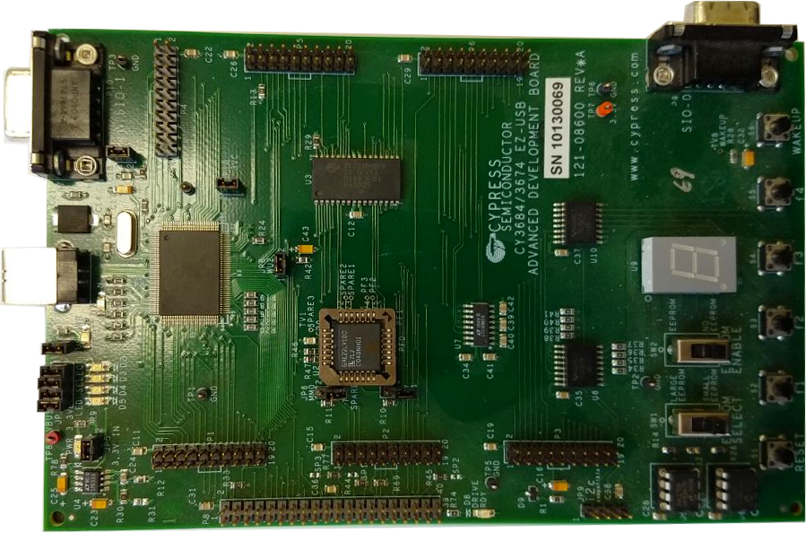
CY3684 FX2LP EZ-Development Kit CY7C68013A

Slide 31
CY3684 FX2LP EZ-Development Kit CY7C68013A

Slide 32
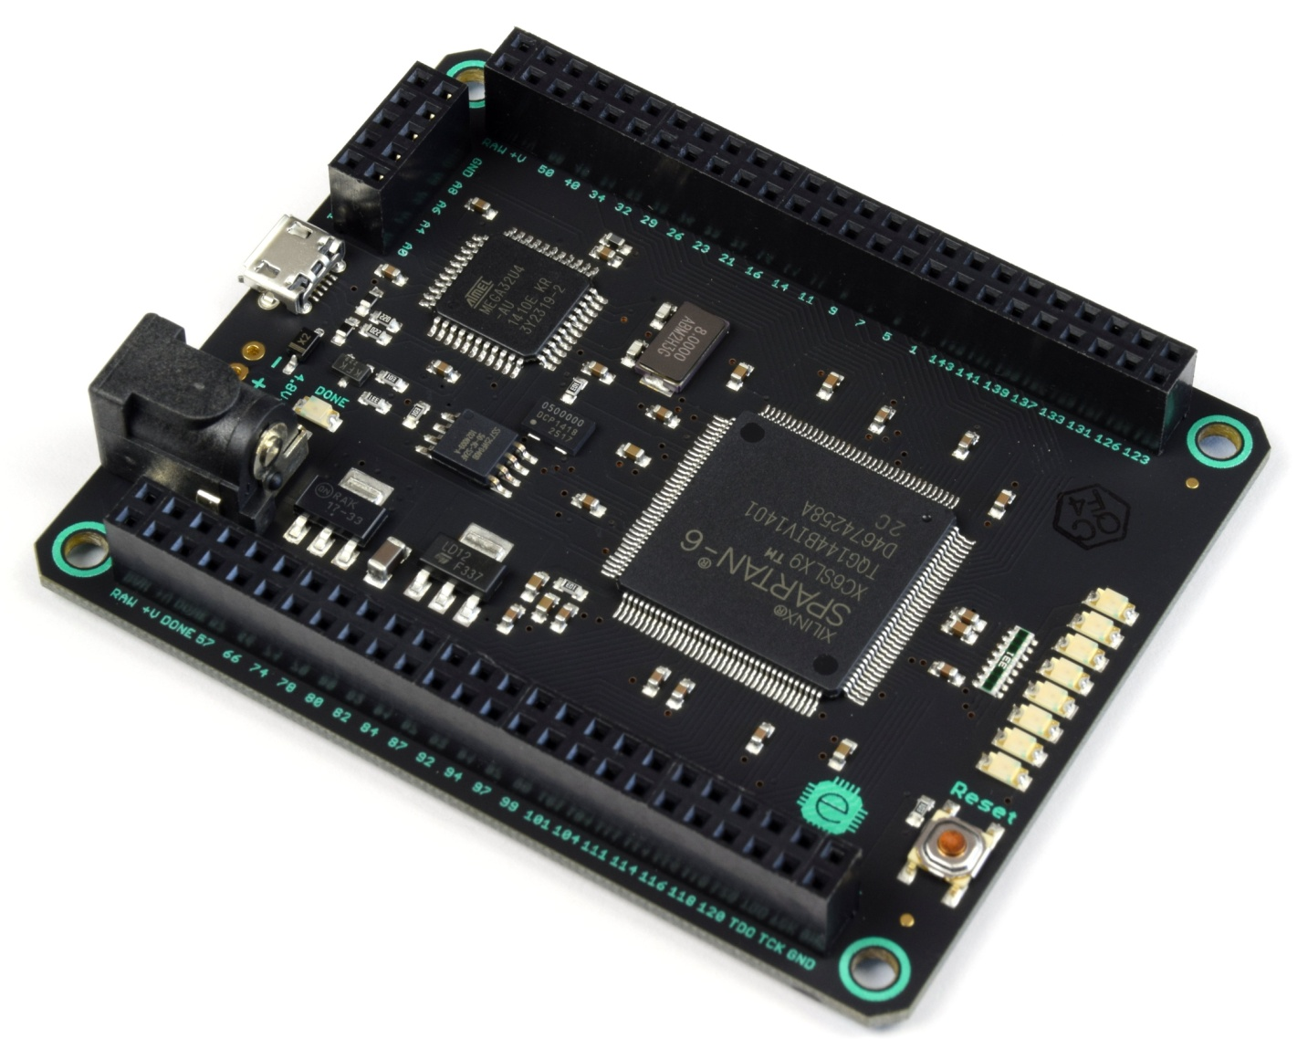
MOJO v3

Slide 33
MOJO v3
FPGA Spartan 6 XC6SLX9 de Xilinx
84 pines IO digitales
8 entradas analógicas
8 LEDs de propósito general
1 botón pulsador de propósito general
Regulador de voltaje de entrada de 4.8V - 12V
ATmega32U4 que sirve para configurar la FPGA y leer los pines analógicos
Bootloader compatible con Arduino
Memoria flash para almacenar la configuración de la FPGA (programación persistente)

Slide 34
libusb-1.0
Biblioteca de C/C++ genérica para manejar puertos USB
Código abierto y muy bien documentado
Es compatible con cualquier sistema operativo
Es compatible con todos las versiones de USB disponibles

Slide 35
Agenda
Desarrollo
Configuración de la FX2LP
Explicación de las memorias FIFO configurables
Framework de Cypress
Firmware
Problemas presentados

Slide 36
Configuración del FX2LP
Memorias FIFO

Slide 37
Configuración del FX2LP
Memorias FIFO
Selección de solo dos extremos
EP2:
Entrada
Doble Buffer
512 B/buffer
Transmisión Isocrónica

Slide 38
Configuración del FX2LP
Memorias FIFO
Selección de solo dos extremos
EP8:
Salida
Doble Buffer
512 B/buffer
Transmisión por bultos

Slide 39
Configuración del FX2LP
Framework

Slide 40
Configuración del FX2LP
Firmware
void TD_Init(void) // Called once at startup
{ […]
// set the CPU clock to 48MHz
//CPUCS = ((CPUCS & ~bmCLKSPD) | bmCLKSPD1); // 48 MHz //comented 'cos are configured by Serial_Init
FX2LPSerial_Init();
FX2LPSerial_XmitString("Serial Port Initialized");
FX2LPSerial_XmitChar('\n');
FX2LPSerial_XmitChar('\n');
// set the slave FIFO interface to 48MHz
//set s-fifo to internal clk, no_output, no_inverted clk, no_async, no_gstate, slavefifo(11) = 0xC3
IFCONFIG = 0xcb;/*/0xCB; *///para hacerlo async. Error de diseño. Corregir en VHDL previamente
SYNCDELAY;
REVCTL = 0x00; /*Chip Revision Control Register: poniendo esto en 0x01 me deja manipular los paquetes, pero debo mover paquete por paquete cada buffer... no logro tomar ningún tipo de flag y mucho menos pude mover el buffer a la memoria fifo. Por otro lado, poniendo el bit 0x02 logro desactivar el auto-armado de los endopints y puedo cambiar de modo autoout a manualout sin necesidad de perder datos.*/
SYNCDELAY;

Slide 41
Configuración del FX2LP
Firmware
void TD_Init(void) // Called once at startup
{ […]
//Pin Flags Configuration
PINFLAGSAB = 0xBC; // FLAGA <- EP2 Full Flag
// FLAGD <- EP2 Empty Flag
SYNCDELAY;
PINFLAGSCD = 0x8F; // FLAGC <- EP8 Full Flag
// FLAGB <- EP8 Empty Flag
EP1OUTCFG = 0xA0;
SYNCDELAY;
EP1INCFG = 0xA0;
SYNCDELAY;
EP4CFG &= 0x7F;
SYNCDELAY;
EP6CFG &= 0x7F;
SYNCDELAY;
EP8CFG = 0xA0; //EP8 is DIR=OUT, TYPE=BULK, SIZE=512, BUF=2x
SYNCDELAY;
EP2CFG = 0xD2; // EP2 is DIR=IN, TYPE=ISOC, SIZE=1024, BUF=3x EP2CFG@e612 --> size = 512, buf = 2x
SYNCDELAY;

Slide 42
Configuración del FX2LP
Firmware
void TD_Init(void) // Called once at startup
{ […]
//setting on auto mode. rising edge is necessary
EP8FIFOCFG = 0x11;// & ~bmAUTOOUT; //at the end, auto mode is setted off
SYNCDELAY;
EP2FIFOCFG = 0x0D;
SYNCDELAY;
[…]
// We want to get SOF interrupts
USBIE |= bmSOF;
EIEX4 = 1;
INTSETUP |= (INT4IN | bmAV4EN);
EXIF &= ~0x40;
EP8FIFOIE = 0x03;
[…]}

Slide 43
Configuración del FX2LP
Firmware
void TD_Poll(void) // Called repeatedly while the device is idle
{
BYTE dum;
if(EP8FIFOFLGS & bmBIT1)//ep8 fifo empty
dum = D4ON;
else
dum = D4OFF;
if(EP8FIFOFLGS & bmBIT0)//ep8 fifo full//(EP2468STAT & bmBIT6)//ep8 empty
dum = D3ON;
else
dum = D3OFF;
if(EP2FIFOFLGS & bmBIT1)//ep2 fifo empty
dum = D2ON;
else
dum = D2OFF;
}

Slide 44
Configuración del FX2LP
Firmware
void ISR_Ep8eflag(void) interrupt 0
{
EXIF &= ~bmBIT6;
EP8FIFOIRQ = 0x02;
FX2LPSerial_XmitHex2(EP8BCH);
FX2LPSerial_XmitHex2(EP8BCL);
FX2LPSerial_XmitString("\nEP8: Estoy vacío\n");
}
void ISR_Ep8fflag(void) interrupt 0
{
EXIF &= ~0x40;
EP8FIFOIRQ = 0x01;
FX2LPSerial_XmitString("EP8: Estoy lleno\n");
}

Slide 45
Configuración del FX2LP
Problemas presentados
Problemas de sincronismo:
El código provisto por el fabricante aleatoria y frecuentemente se colgaba cuando el firmware era cargado al chip
Falla detectada en una reconexión del chip.
Para debug se implementó una comunicación serie via UART.
La falla no volvió a aparecer con un mensaje de comunicación entre la etapa de desconexión y reconexión. Sin esto no se logró que el fallo no se presente.

Slide 46
Configuración del FX2LP
Problemas presentados
Problemas de sincronismo:
void main()
{[…]
// unconditionally re-connect. If we loaded from eeprom we are
// disconnected and need to connect. If we just renumerated this
// is not necessary but doesn't hurt anything
USBCS &=~bmDISCON;
FX2LPSerial_XmitString("Reconecting...\n\n");
[…]
}

Slide 47
Agenda
Desarrollo
Desarrollo del VHDL de la placa MOJO v3
Interfaz con la CY3684
Maquina de Estados
Test Bench’s
Problemas presentados

Slide 48
Desarrollo del VHDL
Interfaz con la CY3684
El integrado CY7C68013A se configuró con sus memorias FIFO en modo esclavo, las cuales presentan la siguiente interfaz

Slide 49
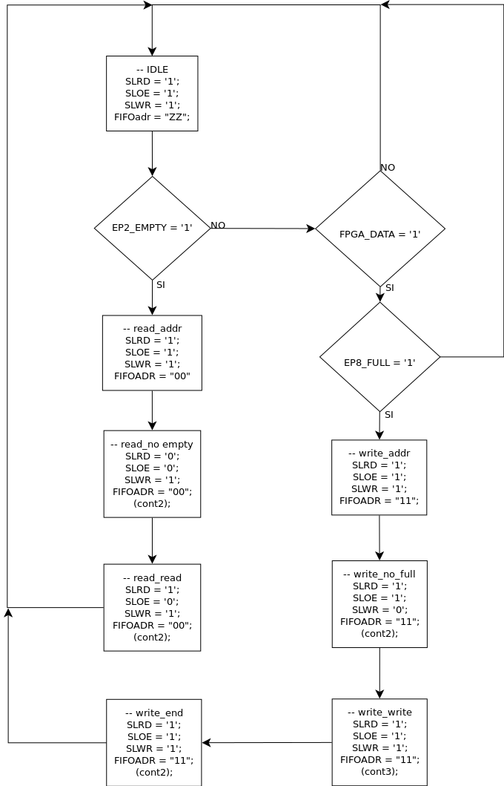
Desarrollo del VHDL
Maquina de estados finitos

Slide 50
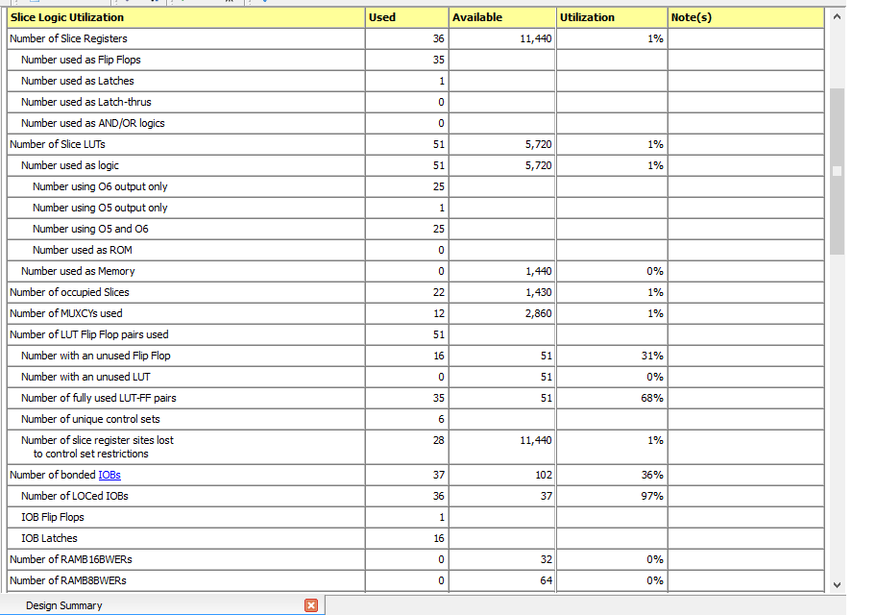
Desarrollo del VHDL
Maquina de estados finitos
La realización de esta pequeña maquina de estado consume 36 de los 11440 Slices y 51 de las 5720 LUT’s del Spartan6

Slide 51
Desarrollo del VHDL
Maquina de estados finitos
Se observa que la utilización del PLL consume mucho recurso, ya que solo posee 4. Sin embargo esto será salvado con la versión 3 del circuito impreso que se explica más adelante.

Slide 52
Desarrollo del VHDL
Test Bench’s
Se probó el sistema en diferentes situaciones
Inicio de la comunicación cuando se presentan datos a leer
Final de la comunicación cuando se acaban los datos a transmitir
Final de la comunicación cuando se llena la memoria externa
Se observó en detalle el correcto funcionamiento de la MEF

Slide 53
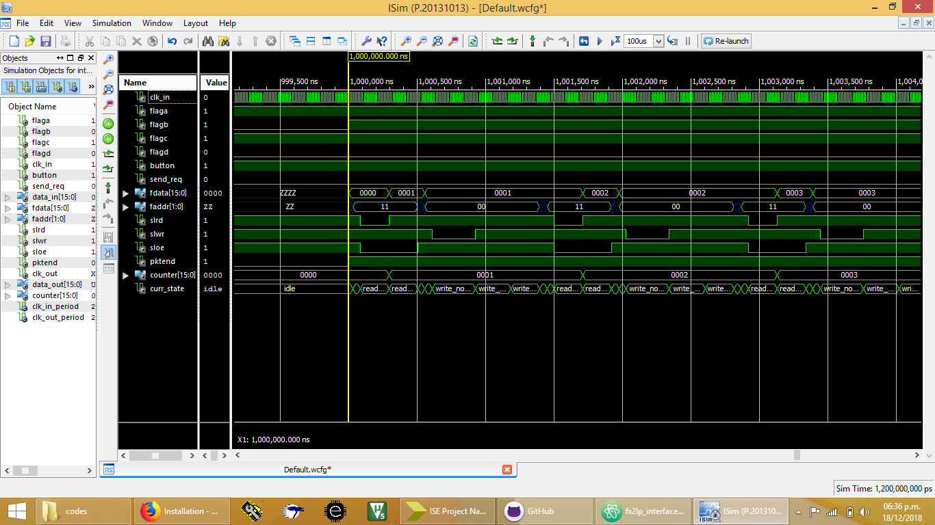
Desarrollo del VHDL
Test Bench’s

Slide 54
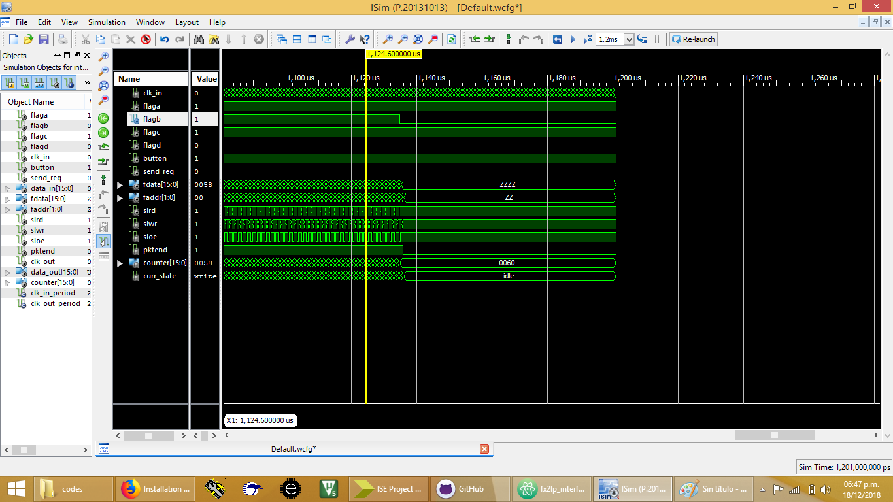
Desarrollo del VHDL
Test Bench’s

Slide 55
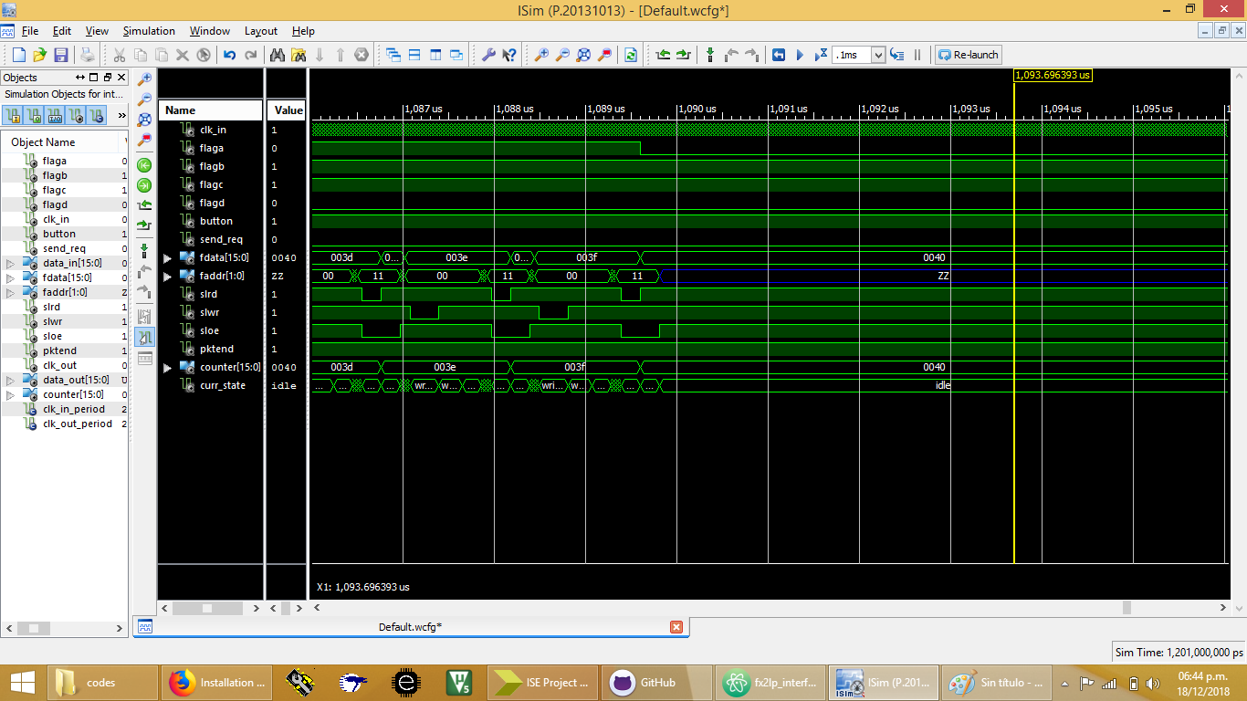
Desarrollo del VHDL
Test Bench’s

Slide 56
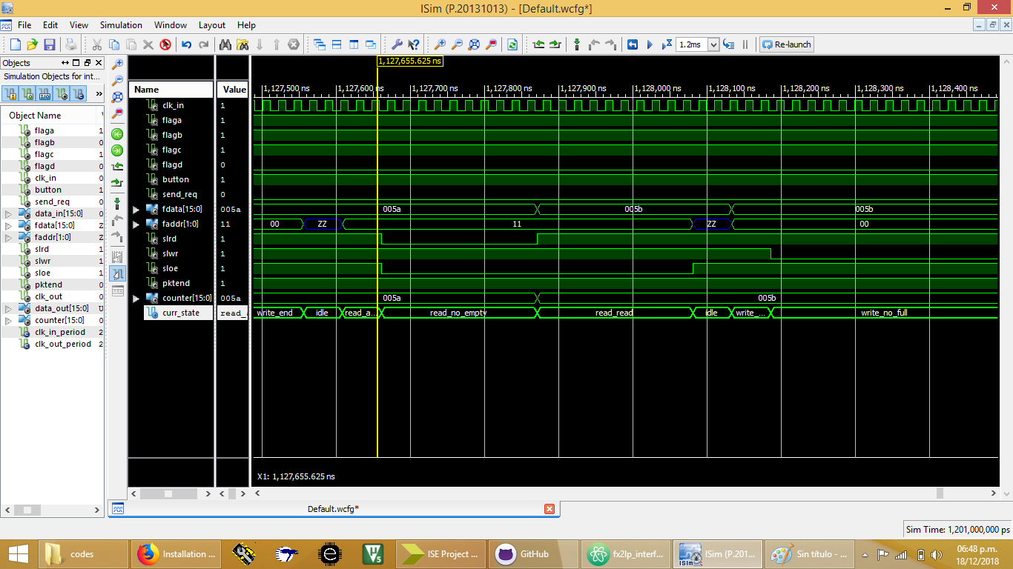
Desarrollo del VHDL
Test Bench’s

Slide 57
Desarrollo del VHDL
Problemas Presentados
Se halló un error de sincronismo debido a una leve diferencia en los relojes de los sistemas. Para solucionarlo se bajó la frecuencia de trabajo.
Queda por resolver para trabajos futuros.
Error por perdida de datos. Se encontró que el archivo de asignación de pines no estaba correctamente escrito.

Slide 58
Agenda
Desarrollo
Placa de conexión
Versión 1
Versión 2
Versión 3
Problemas presentados del sistema en general
Resultados y conclusiones

Slide 59
Placa de interconexión
Para garantizar la correcta conexión eléctrica entre las dos placas, se debió realizar 3 circuitos impresos, ya que las mismas presentaron diferentes fallas, tanto de fabricación como de diseño.

Slide 60
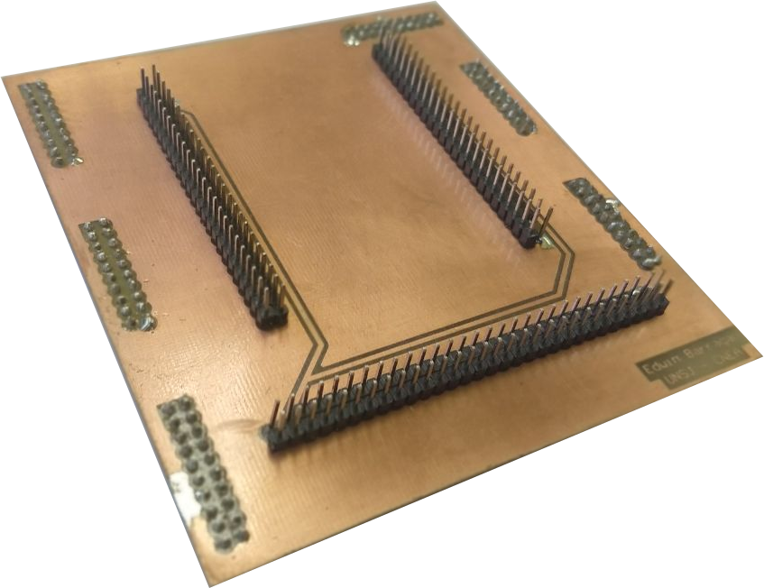
Placa de interconexión
Versión 1
Anverso

Slide 61
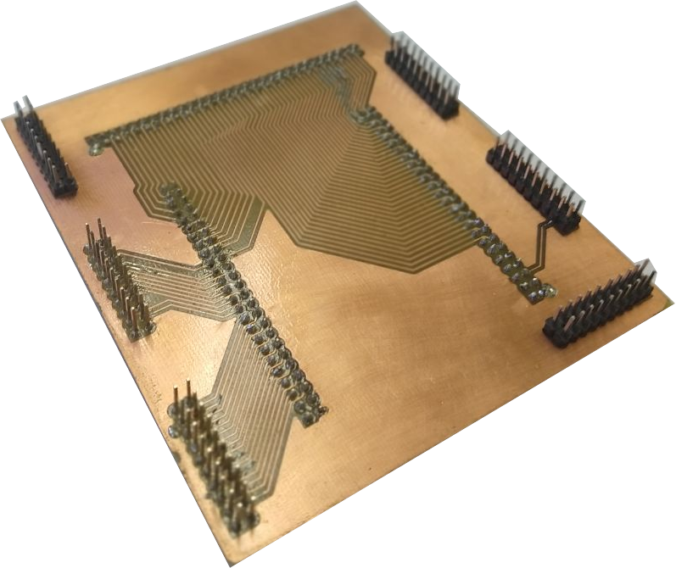
Placa de interconexión
Versión 1
Reverso

Slide 62
Placa de interconexión
Versión 1
Error de fabricación
La fabricación se preveía que debía tener agujeros metalizados y esto no fue así.
Error de ensamblaje
En la foto del reverso se observa que los pines conectados, que debían ser hembras, son machos.
Esto podía ser salvado, sin embargo el error de fabricación impedía soldar correctamente pines hembra en la capa correcta, por lo que se descartó el impreso.

Slide 63
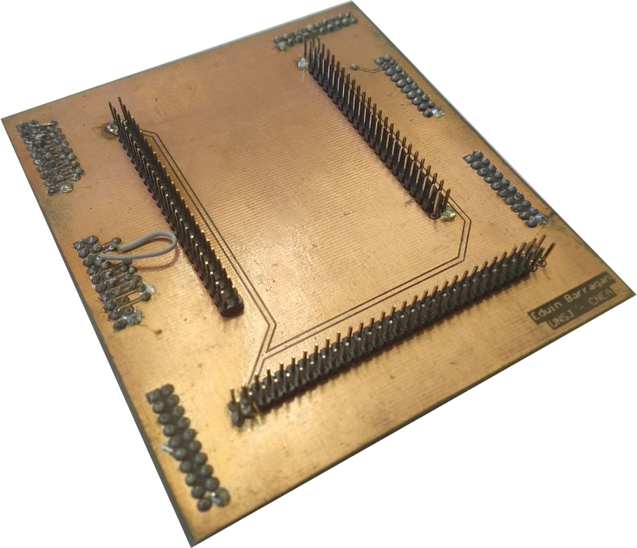
Placa de interconexión
Versión 2
Anverso

Slide 64
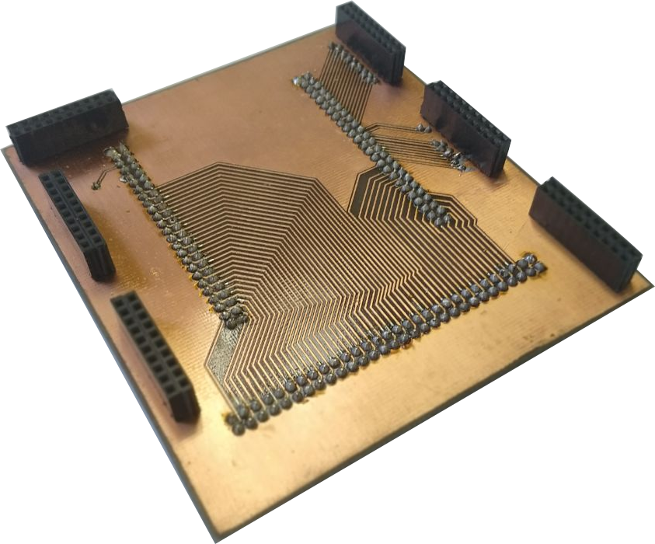
Placa de interconexión
Versión 2
Reverso

Slide 65
Placa de interconexión
Versión 3
Error de diseño
El pin que debe servir de reloj terminó conectado en un punto ciego del microcontrolador que posee la placa MOJO v3.
Error de fabricación
Un pin de conexión se rompió durante el proceso de taladrado por lo que hubo que colocar un cable para salvar el detalle.

Slide 66
Placa de interconexión
Versión 3
Este impreso se envió a realizar a china con un proceso de mayor calidad.
Presenta agujeros metalizados, lo que permitió volver a un diseño sin vías pasantes innecesarias.
Se corrigió el error de diseño de la versión 2 y se agregó conexiones adicionales en caso de ser necesarias en futuros trabajos.
Aun no montada

Slide 67
Agenda
Desarrollo
Placa de conexión
Versión 1
Versión 2
Versión 3
Problemas presentados del sistema en general
Resultados y conclusiones

Slide 68
Problemas Generales
Debido al error de diseño del impreso Versión 2, la comunicación intercircuitos, que se pensaba hacer sincrónica debió ser asíncrona.
Debido a este problema de sincronismo, no se puede aprovechar al máximo el ancho de banda de la comunicación USB

Slide 69
Agenda
Desarrollo
Placa de conexión
Versión 1
Versión 2
Versión 3
Problemas presentados del sistema en general
Resultados y conclusiones

Slide 70
Resultados
Se escribió un código programa que envía mensajes aleatorios desde la PC y recibe ecos desde el FPGA.
Este programa no prueba el ancho de banda aunque si la robustez.
Se dejó correr mas de 24 horas sin obtener ninguna pérdida de información.

Slide 71
Conclusiones
Se logró realizar un sistema que envía y recibe datos desde una PC a un FPGA y viceversa de forma satisfactoria.
Se logró comprender el funcionamiento del protocolo de comunicación USB.
Se implemento y sintetizó un circuito descripto en VHDL que consume menos del 1% de los recursos de un Spartan6
Se logró configurar un integrado comercial y comprender como es su funcionamiento.

Slide 72
Conclusiones
Se aprendió la importancia de la revisión exhaustiva de los trabajos mandados a fabricar y de la correcta especificación de los trabajos solicitados.

